Slide 1
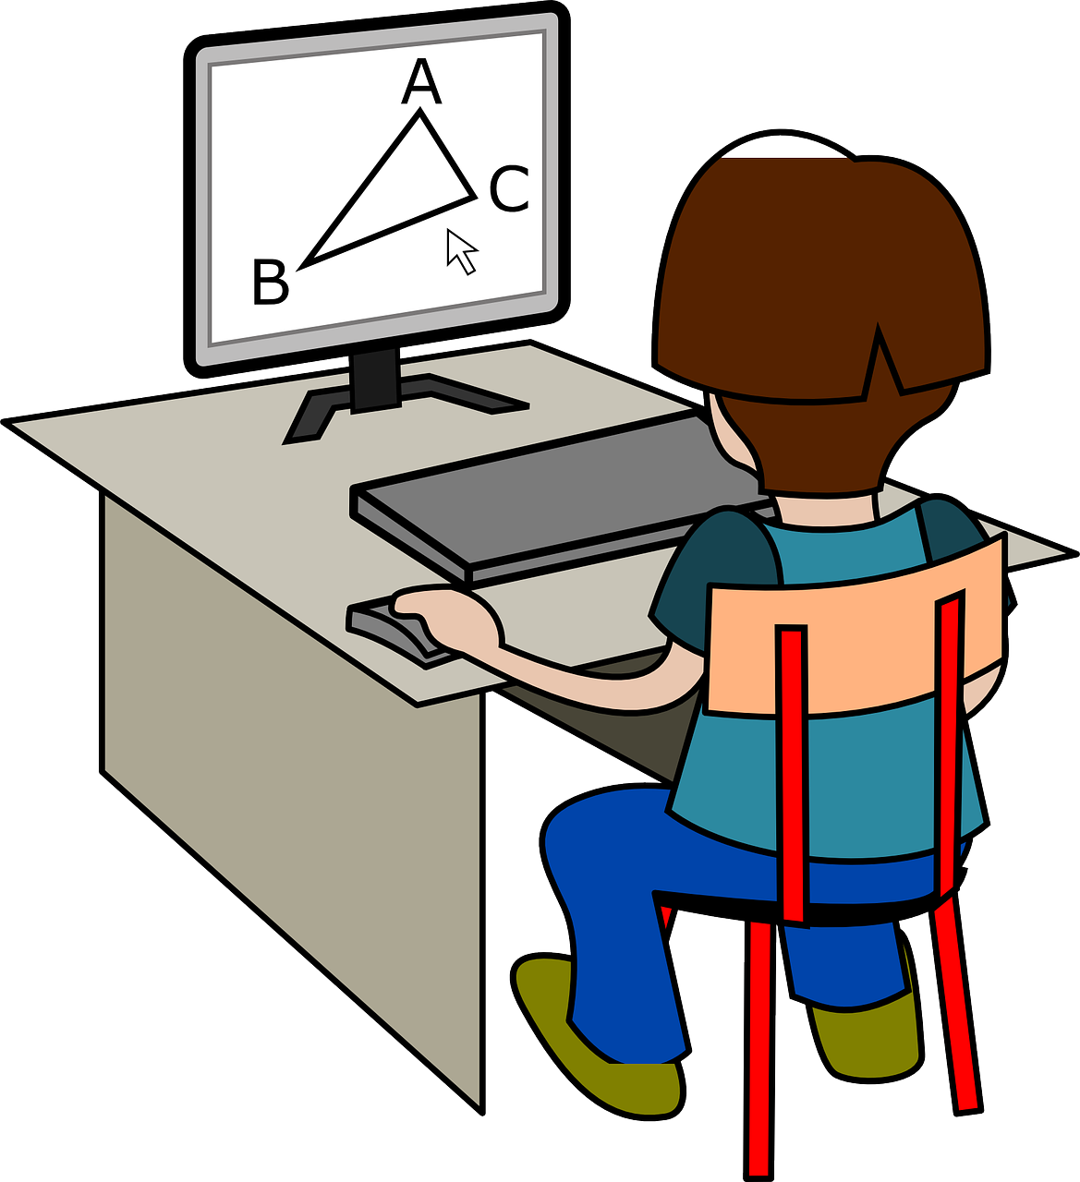
त्रिभुज एवं त्रिभुज के प्रकार
कक्षा - 7
प्रस्तुतकर्ता - रजनीश मणि पाण्डेय
(डायट ऊधम सिंह नगर)

Slide 2
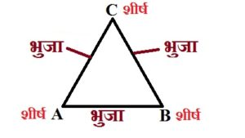
त्रिभुज किसे कहते हैं?
एक बंद आकृति जो तीन रेखाखंडो के मिलने से बनती है, त्रिभुज कहलाती है |
त्रिभुज में तीन भुजा, तीन शीर्ष तथा तीन कोण होते हैं |

Slide 3
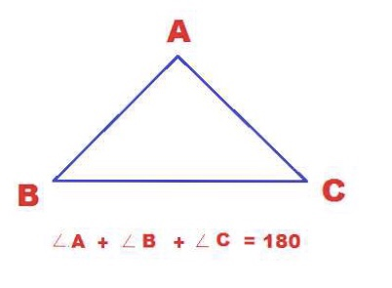
महत्वपूर्ण बिंदु
त्रिभुज के भीतरी कोणो को अंतः कोण कहते हैं।
त्रिभुज के तीनों अंतः कोणों का योग 180 अंश होता है।
त्रिभुज के किन्ही दो भुजाओं की लम्बाइयों का योग तीसरी भुजा की लम्बाई से अधिक होता है।
त्रिभुज की किन्ही दो भुजाओं लम्बाइयों का अंतर तीसरी भुजा की लम्बाई से कम होता है।

Slide 4
त्रिभुज का वर्गीकरण
त्रिभुज का वर्गीकरण दो आधार पर किया जाता है।
भुजाओं के आधार पर
कोणों के आधार पर

Slide 5
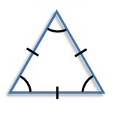
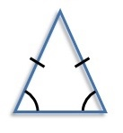
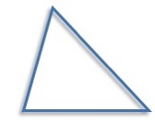
भुजाओं के आधार पर त्रिभुज
समबाहु त्रिभुज
समद्विबाहु त्रिभुज
विषमबाहु त्रिभुज

Slide 6
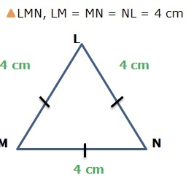
समबाहु त्रिभुज
समबाहु का अर्थ होता है - “सभी भुजाएँ बराबर”
वह त्रिभुज जिसकी सभी भुजाएँ समान हों, समबाहु त्रिभुज कहलाता है।
समबाहु त्रिभुज के तीनो कोण समान होते हैं।

Slide 7
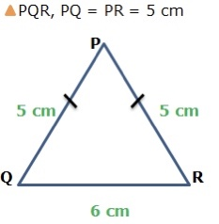
समद्विबाहु त्रिभुज
समद्विबाहु का अर्थ होता है “ दो भुजाएँ बराबर”।
वह त्रिभुज जिसकी दो भुजाएँ समान हों, समद्विबाहु त्रिभुज कहलाता है।

Slide 8
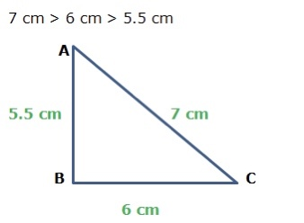
विषमबाहु त्रिभुज
AB=BC=AC
विषमबाहु का अर्थ होता है “ भुजाएँ बराबर ना हों ”।
वह त्रिभुज जिसकी सभी भुजाएँ असमान हों, विषमबाहु त्रिभुज कहलाता है।

Slide 9
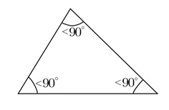
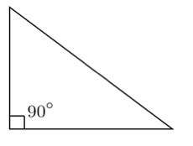
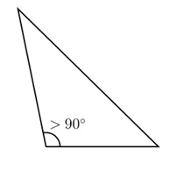
कोणों के आधार पर त्रिभुज
कोणों के आधार पर त्रिभुज तीन प्रकार के होते हैं -
न्यूनकोण त्रिभुज
समकोण त्रिभुज
अधिककोण त्रिभुज

Slide 10
न्यूनकोण त्रिभुज
वह त्रिभुज जिसमें सभी कोण 90 अंश से कम हों, न्यूनकोण त्रिभुज कहलाता है।

Slide 11
समकोण त्रिभुज
वह त्रिभुज जिसका एक कोण 90 अंश का होता है, समकोण त्रिभुज कहलाता है।

Slide 12
अधिककोण त्रिभुज
वह त्रिभुज जिसका एक कोण 90 अंश से अधिक होता है, अधिककोण कहलाता है।

